Slide 1
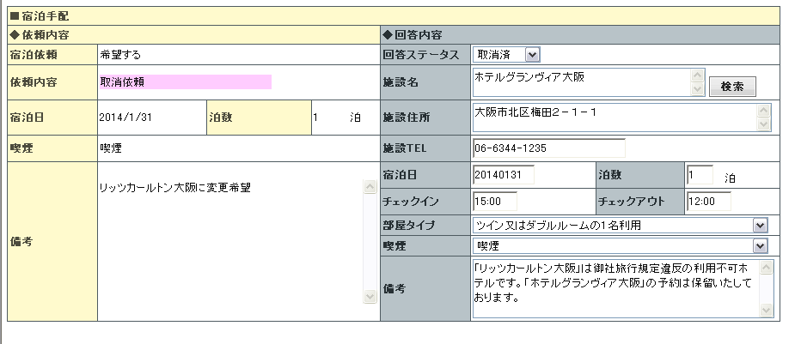
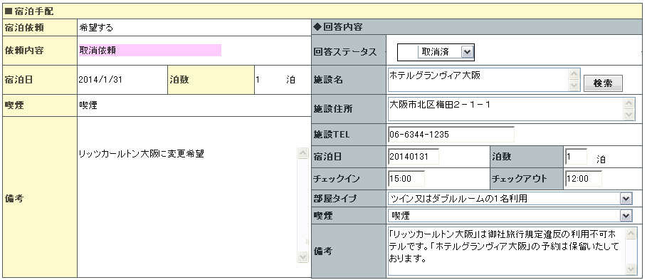
画面修正依頼 「交通宿泊 回答画面」 宿泊ｽﾃｰﾀｽ位置
・「取消依頼」が来た際に「希望する」の横にあるのが違和感があるので、視覚的に合わせて見れるようにしたい。
・ステータス入力を忘れないように広くとりたい。
場所イメージ

Slide 2
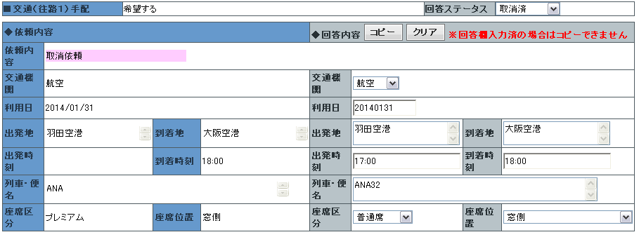
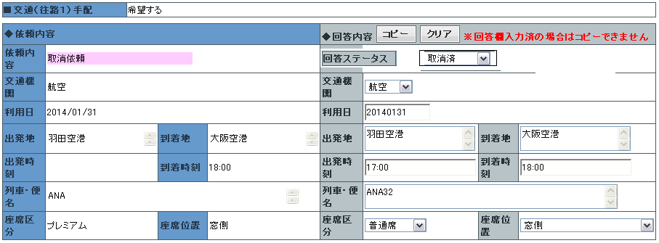
画面修正依頼 「交通宿泊 回答画面」 交通ｽﾃｰﾀｽ位置
・「取消依頼」が来た際に「希望する」の横にあるのが違和感があるので、視覚的に合わせて見れるようにしたい。
・ステータス入力を忘れないように回答位置を近く・広くとりたい。
場所イメージ
行の間か「備考」の下でも分かればOKです

